Slide 1
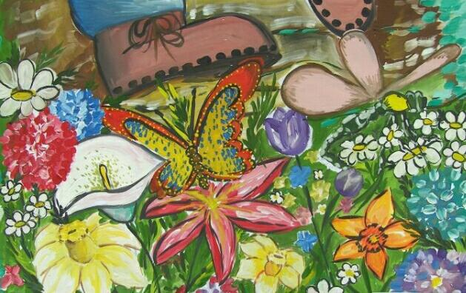
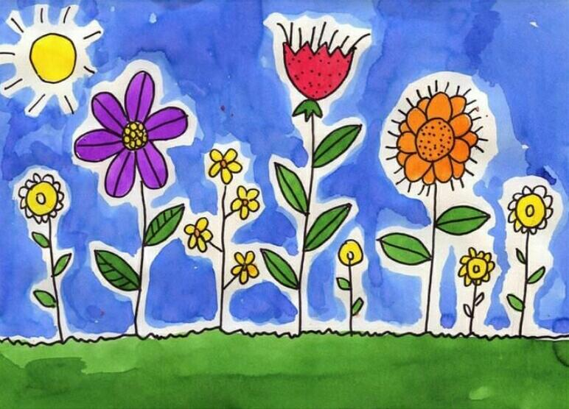
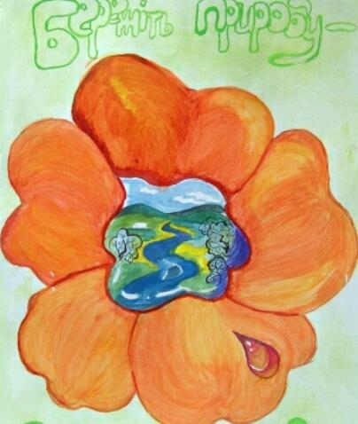
Захистимо рослини
Підготувала: Світлана ГАЄВА

Slide 2
Дай відповідь на запитання

Slide 4
Як ви думаєте, чому книгу, в яку записують рідкісні та зникаючі рослини і тварини, називают Червоною

Slide 5
Прочитай вірш

Slide 7
Рослини, що занесені до Червоної книги України

Slide 11
https://youtu.be/tHzi5VwpBqo

Slide 12
Поясні прислів’я

Slide 14
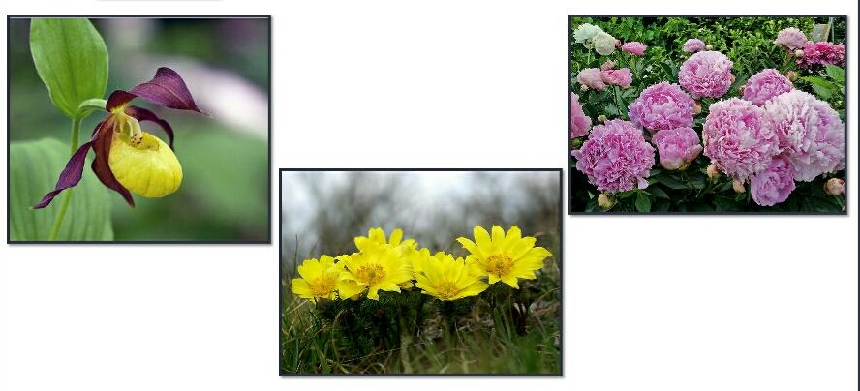
Вправа : «Упізнай квіти» Яка з них не внесена до Червоної книги ?

Slide 15
Гра : «Правда, не правда»

Slide 16
Гра « Мікрофон»

